Slide 1

Museum Photo
박준
권민정
select your photo , display my photo

Slide 2
목차
1. Museum photo?
2. 기획의도
3. 화면정의
4. 제작과정
5. 사용예시
6. 시장상황과 장단점
7. 결과 및 향후계획

Slide 3
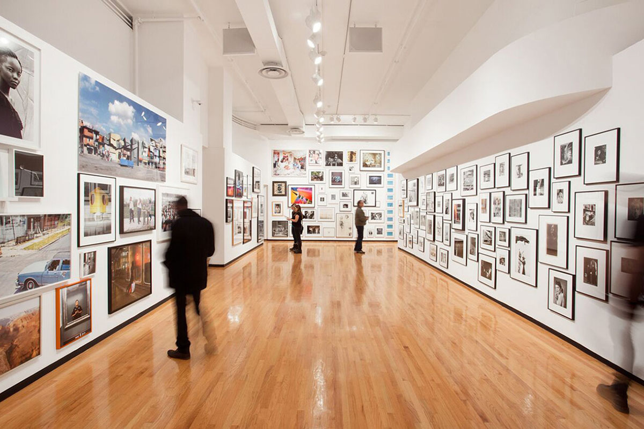
Meseum + Photo ?

Slide 4
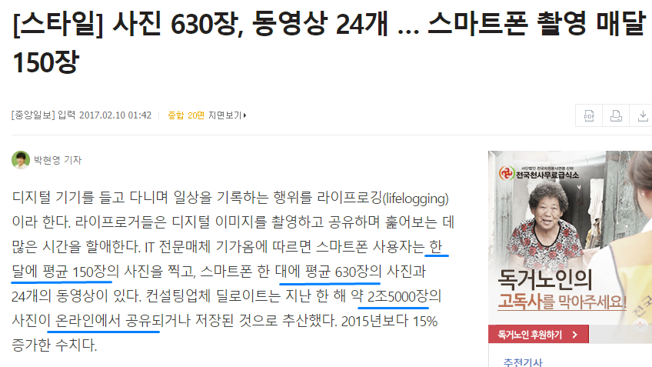
Meseum + Photo

Slide 5
기획의도
사진is 데이터
원하는 사진에 태그를 입력한 후
추출하여 볼 수 있는 프로그램
Cloud + Hashtag 의 결합
기존의 클라우드 서비스에서 제공하지 않음
기존의 SNS도 검색시
"복수 해쉬태그"를 지원하지는 않음

Slide 6

기획의도
클라우드 서비스란 ?
외부저장공간에 인터넷을 통하여
소프트웨어나 컨텐츠를 저장하고
사용자가 필요할때 마다 꺼내쓰는 서비스
ex)아이클라우드,네이버클라우드,
구글드라이브
가입한 계정을 통해 로그인만 하면
기기제한이 없이 이용 가능

Slide 7
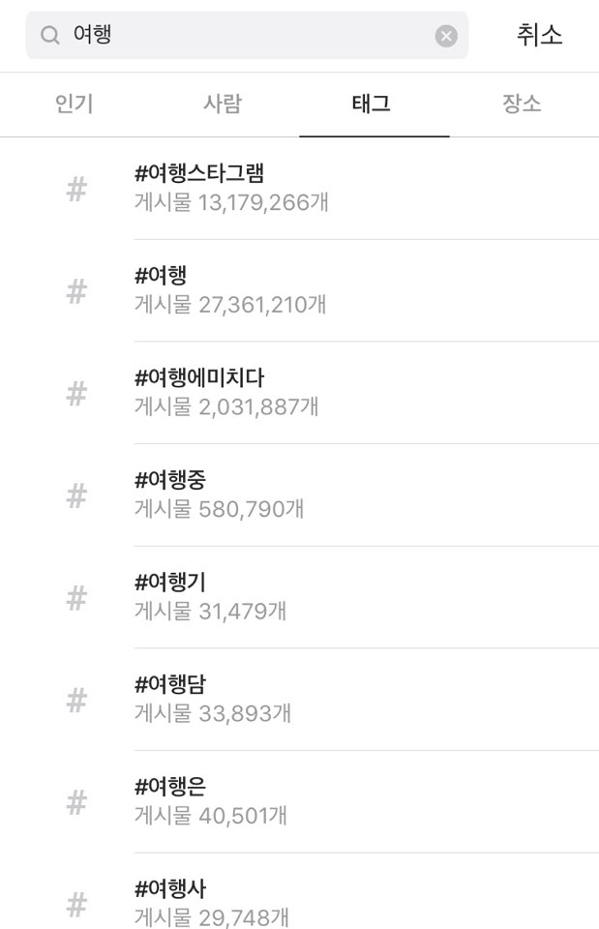
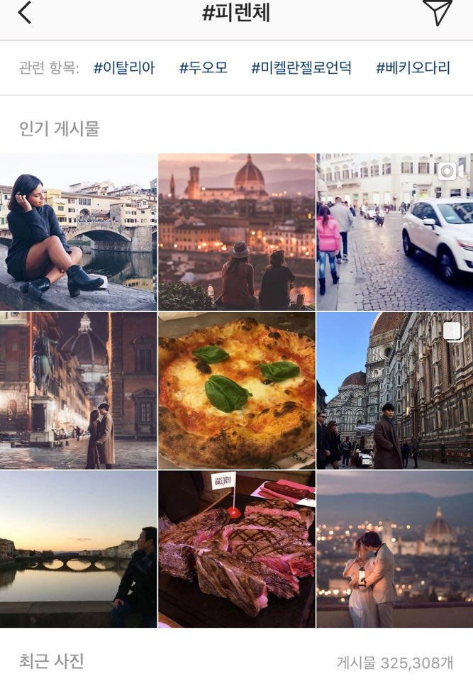
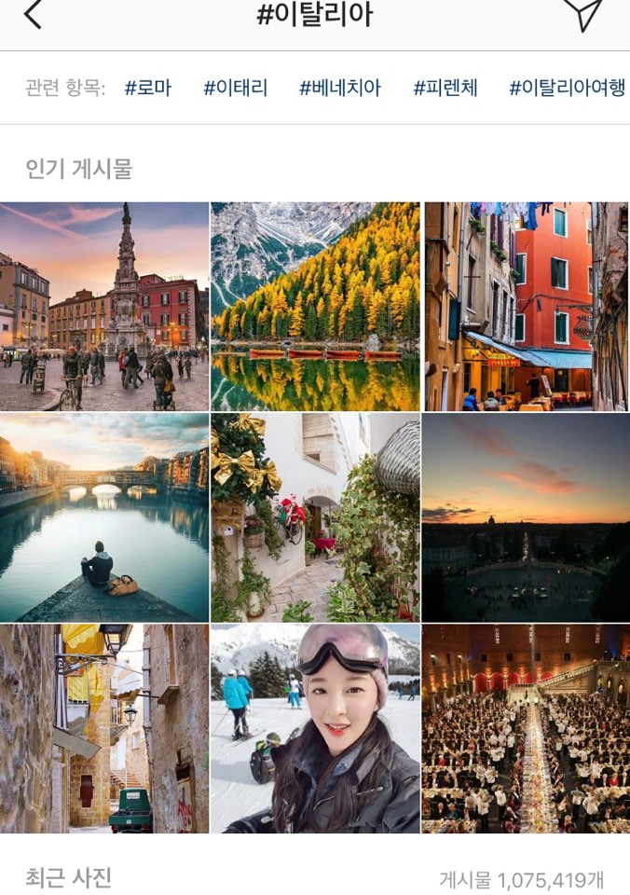
기획의도
컨텐츠의 양이 방대하며 복수 해시태그 검색 지원이 되지 않음

Slide 8
개발일정
1주차 - 아이디어 회의 및 구상
플로우차트 작성
2주차 - 개발
3주차 - 수정 및 보완

Slide 9
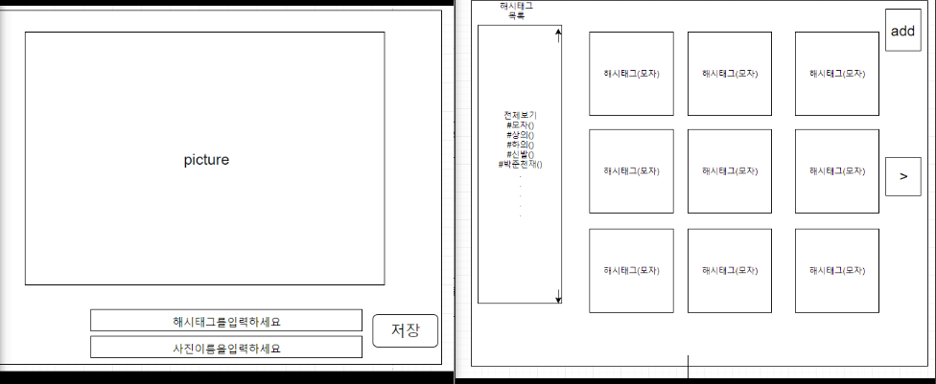
화면정의

Slide 10
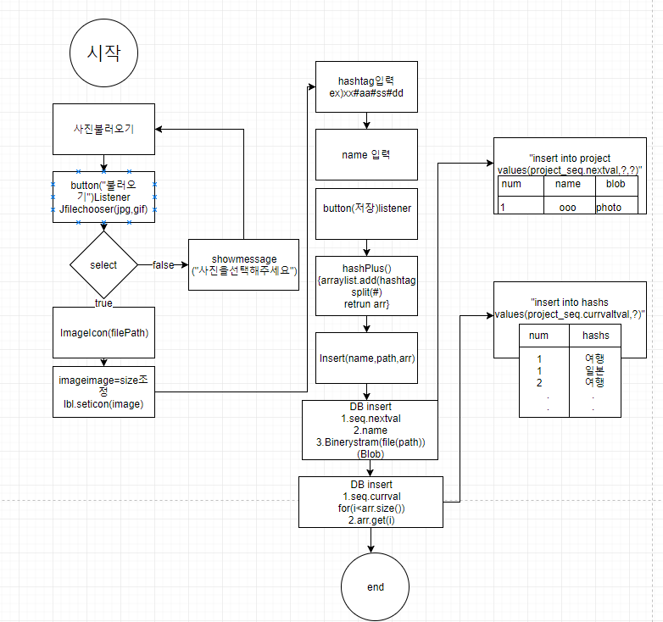
제작과정

Slide 11
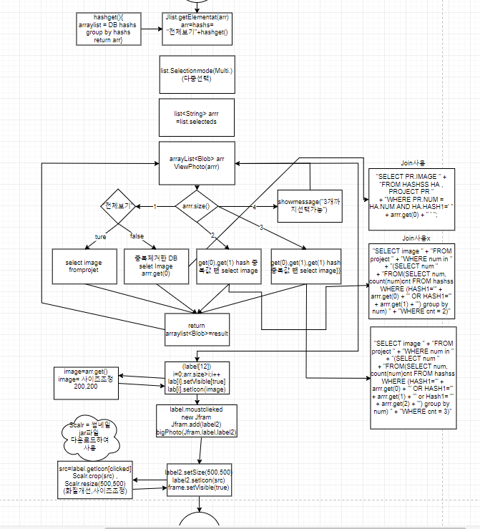
제작과정

Slide 12
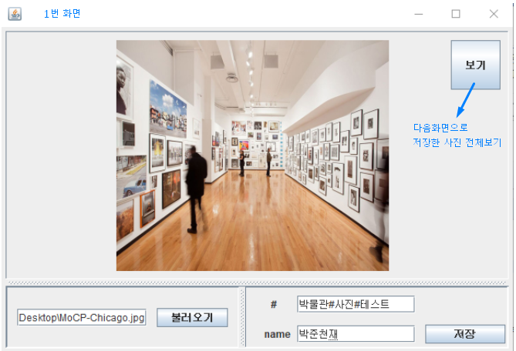
사용예시

Slide 13
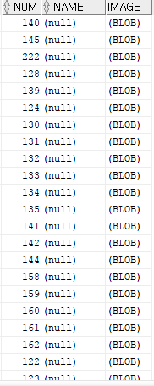
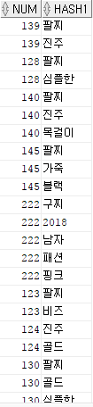
제작과정
이미지 저장 DB Table
해시태그 Table

Slide 14
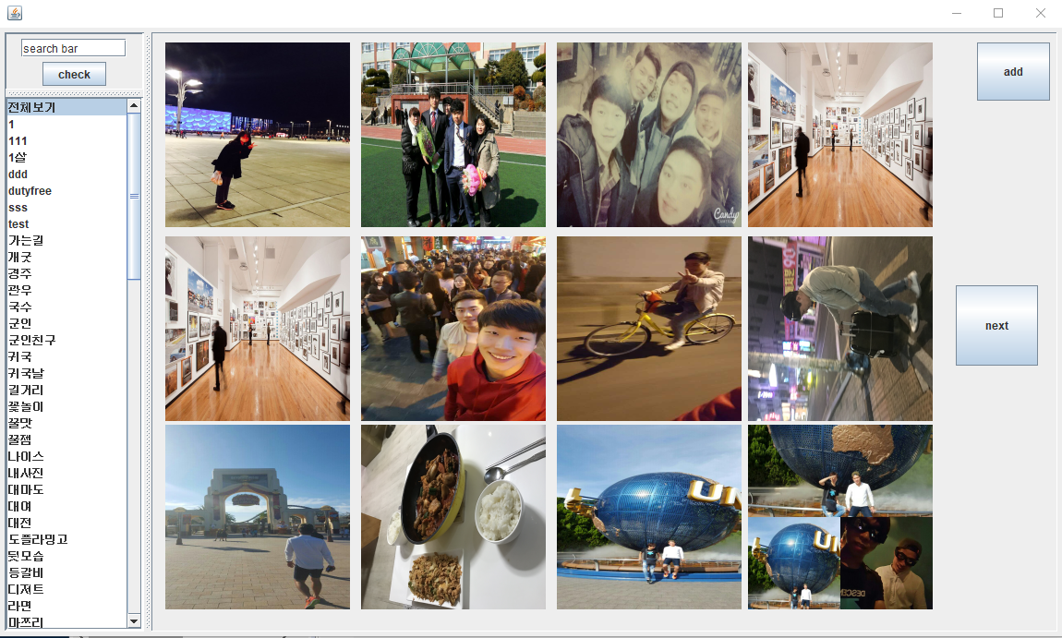
사용예시
사진추가
다음 사진보기

Slide 15
취약점
해시태그 갯수의 제한 10개
but instagram도 30개로 제한
복수 해시태그 3개까지
한글 6글자 까지 가능
위 문제들 수정가능

Slide 16
시장의 단점
해시태그를 이용한 포토뷰어 모바일 어플이
이미 제작되어 있으나
모바일 단말기라는 제한이 있다
기존 클라우드 플랫폼이 매우 많고
유료 결제를 유도하는 특별한 기능이 없음

Slide 17
(사용시)장점
-해시태그의 장점
폴더별로 사진들을 묶었을때 보다
태그 검색을 이용하여 원하는 사진들 추출
이미지 작업하는 사람들에게 효율적
불필요한 데이터 낭비를 최소화
-클라우드의 장점
사용기기의 제한에서 벗어날 수 있음
작업환경의 유연성을 가질 수 있음
다른 컨텐츠 정리와 추출에 편리

Slide 18
향후계획
프로그램 자체 이미지 편집기능 추가
즐겨찾기 기능 추가
모바일일 경우 자체 카메라 촬영 기능 추가
해시태그 편집 기능 추가
디자인개선
UI개선

Slide 19
Thank you
Q&A

Slide 20
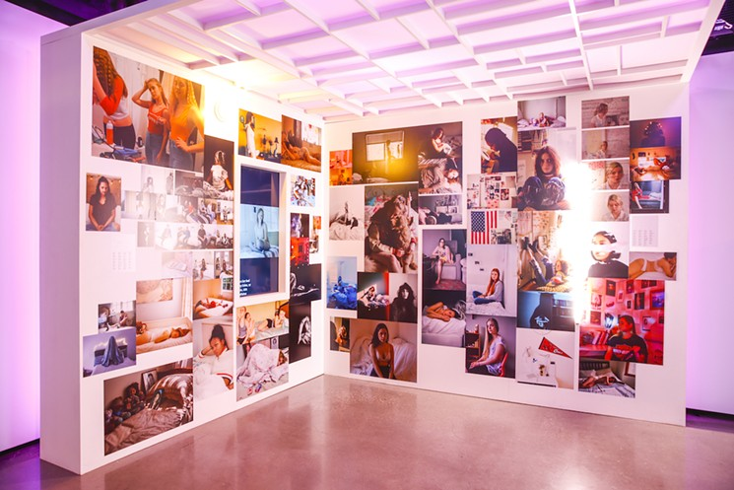
Meseum + Photo

